Slide 1
Запорошила дорожки.
Разукрасила окошки.
Наконец-то ты пришла
К нам волшебница …

Slide 2
Правописание безударных окончаний имен существительных в родительном и дательном падежах.

Slide 3
Вставьте пропущенные окончания
От деревн_ к речк_, от веточк_ к веточк_, на макушк_ ел_, шел по тропинк_, около грядк_, без помощ_ Снегурочк_, по глупост_ внучк_.

Slide 4
Вставьте пропущенные окончания
Купил для дочер*, катались с горк*, по высок*й берёз*, к лесной опушк*, вышел после болезн*, бегал по комнат*, ел без сол*, стоял у стеночк*, двигались к вершин*, приехал к дедушк*.

Slide 5
Купил для дочери, катались с горки, по высокой берёзе, к лесной опушке, вышел после болезни, бегал по комнате, ел без соли, стоял у стеночки, двигались к вершине, приехал к дедушке.

Slide 6
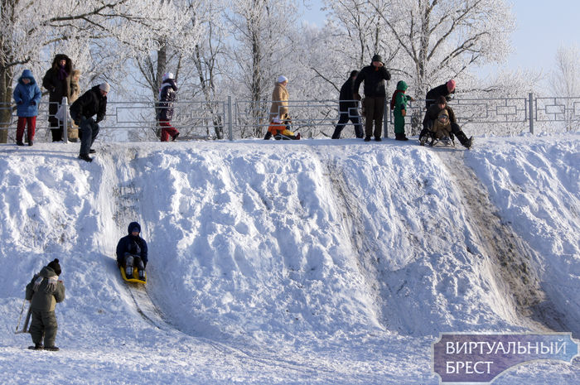
Составьте предложение.
Дети, горка, санки.

